Slide 1

行程问题

Slide 2
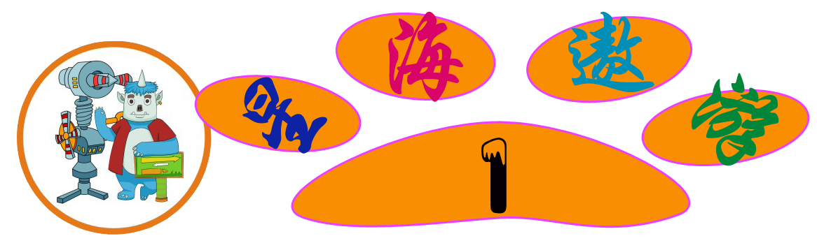
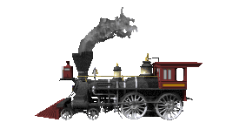

甲乙两地相距450千米，快慢两列火车同时从两地相向开出。3小时后两车在距中点12千米处相遇，快车每小时比慢车每小时快多少千米？
12km
12km
慢车
甲
乙
快车
450km
快车3小时
比慢车多行
多少千米？
12×2=24（千米）
24÷3=8（千米）
答：快车每小时比慢车每小时快8千米。

Slide 3
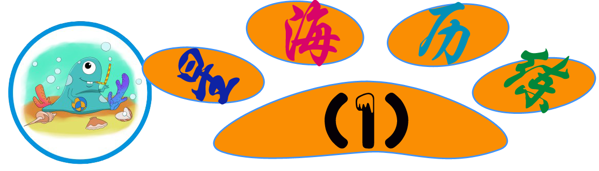

甲乙两辆摩托车同时从东与西两地相向开出，甲每小时行
40千米，乙每小时行32千米，两车在距中点8千米处相遇，东
西两地相距多少千米？
32km/h
8km
乙
甲
东
西
40km/h
甲车比乙车多走：
8×2＝16（千米）
甲车每小时比乙车多走：
40－32＝8（千米）
相遇时间：
16÷8＝2（小时）
总路程＝速度和×相遇时间
（40+32）×2=144（千米）
答：东西两地相距144千米。

Slide 4
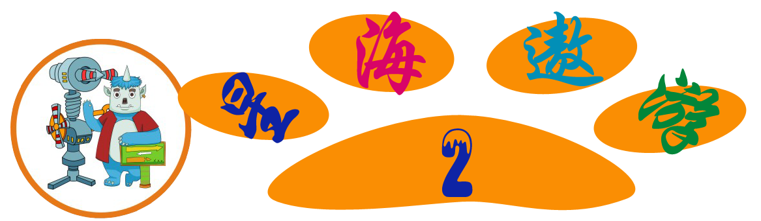
一列长100米的火车经过6700米长的南京长江大桥，每分钟行400米，需要多少分钟？
长100米
400米/分
6700m
6700+100=6800（米）
行驶总路
程是多少？
时间＝路程÷速度
6800÷400=17（分钟）
答：需要17分钟。

Slide 5
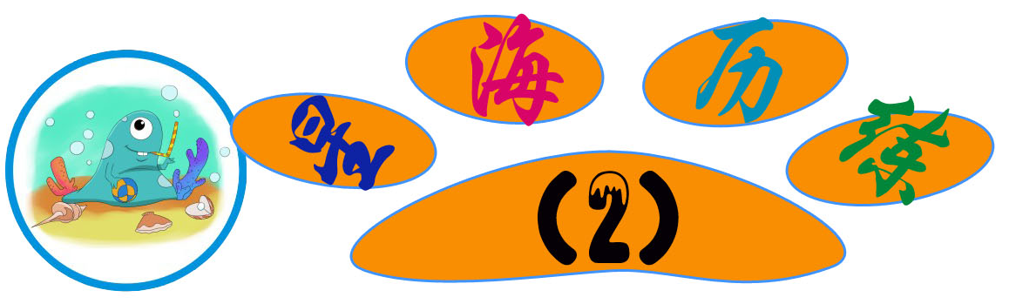
一列火车长160米，全车通过440米的桥需要30秒，这列火车每秒行多少米？
30秒
长160米
？米/分
440m
440+160=600（米）
30秒里，行驶
总路程是多少？
速度＝路程÷时间
600÷30=20（米/秒）
答：这列火车每秒行20米。

Slide 6



“火车过桥”问题也是行程问题的一种情况，同样涉及到路程、速度与时间之间的数量关系。但是，火车是运动的，桥是静止的，火车通过大桥是指车头上桥到车尾离桥，而且火车有一定的长度不能忽略不计，即火车过桥的路程就是车身长和桥长之和。根据路程÷时间=速度，可以求出火车每秒行多少米。

Slide 7


Slide 8
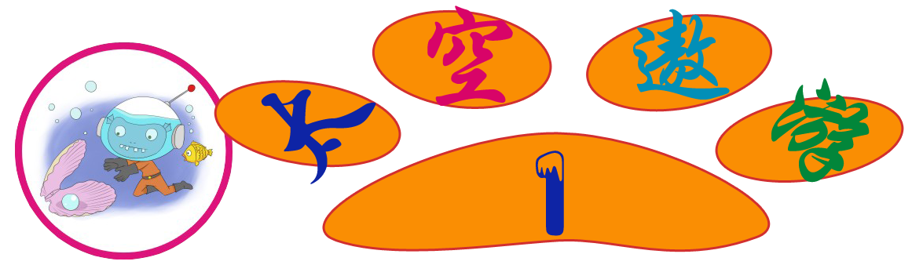

甲、乙两地间的路程是600千米，上午8点客车以平均每小时60千米的速度从甲地开往乙地。货车以平均每小时50千米的速度从乙地开往甲地。要使两车在全程的中点相遇,货车必须在上午几点出发？
客车
货车
相遇
甲
乙
60km/h
50km/h
600km
行驶这300米各
需要多少时间？
600÷2=300（km）
两车分别要
行驶多少千米？
客车行驶时间：
300÷60=5（小时）
货车行驶时间：
300÷50=6（小时）
相差时间：
6－5＝1（小时）
答：货车必须在上午7点出发。

Slide 9

A、B两地相距352千米。甲、乙两汽车从A、B两地对开。甲车每小时行36千米，乙车每小时行44千米。乙车因事，在甲车开出32千米后才出发。两车从各自出发起到相遇时，哪辆汽车走的路程多？多多少千米？
共行驶路程
甲车
乙车
甲
乙
36km/h
44km/h
32km
352km
相遇时间：
（352－32）÷（44+36）=4（小时）
甲车所行距离：
36×4+32=176（千米）
乙车所行距离：
44×4=176（千米）
答：两辆汽车走的路程相等。

Slide 10

甲乙两站相距360千米。客车和货车同时从甲站出发驶向乙站，客车每小时行60千米，货车每小时行40千米，客车到达乙站后停留0.5小时，又以原速返回甲站，两车相遇的地点离乙站多少千米？
客车
客车
停0.5h
货车
货车
相遇问题
60km/h
甲
乙
60km/h
40km/h
40km/h
260km
100km
360km
客车从甲站到乙站需要时间：
360÷60=6（小时）
客车在乙车停0.5h开始返回
甲站时，货车行的路程：
40×（6+0.5）=260（千米）
货车此时距乙站还有：
360－260=100（千米）
相遇时间＝路程÷速度和
100÷（60+40）=1（小时）
两车相遇点离乙站：
60×1=60（千米）
答：两车相遇的地点离乙站60千米。

Slide 11
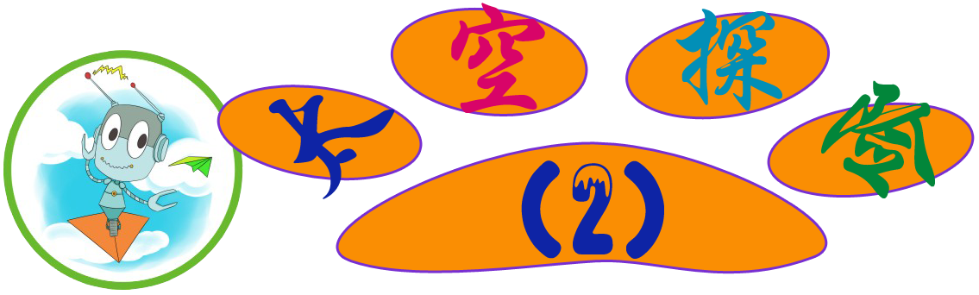

甲乙两地相距47.5千米，哥哥由甲地出发走向乙地，每小时走6.5千米，2小时后，弟弟从乙地走向甲地，弟弟走3小时遇见哥哥，弟弟每小时走多少千米？
甲
2小时
3小时
3小时
乙
?km
?km
47.5km
?km
6.5×2=13（千米）
6.5×3=19.5（千米）
47.5-13-19.5=15（千米）
15÷3=5（千米/小时）
答：弟弟每小时走5千米。

Slide 12
相遇问题是指两个人或车辆（物体……）各按着一定的速度从两地同时出发，沿着同一条道路相向而行（有时相背而行也可看做相遇问题），并由各种条件的变化而产生的一类应用题。
基本数量关系式是：
速度和×相遇时间=相遇路程
相遇路程÷相遇时间=速度和
相遇路程÷速度和=相遇时间

Slide 13
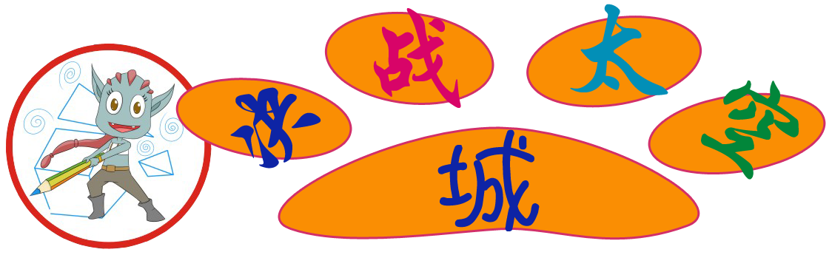
1.阿派每分钟行100米，欧拉每分钟行80米，两人分别同时从学校和青少年活动中心出发相向而行，并在离中点120米处相遇。学校和青少年活动中心相距多少米？
阿派比欧拉多走：
120×2＝240（米）
阿派每小时比欧拉多走：
100－80＝20（米）
相遇时间：
240÷20＝12（分钟）
总路程＝速度和×相遇时间
（100+80）×12=2160（米）
答：学校和青少年活动中心相距2160米。

Slide 14
2.甲乙两地相距258千米。一辆汽车和一辆拖拉机同时分别从两地相对开出，经过4小时两车相遇。已知汽车的速度是拖拉机速度的2倍。相遇时,汽车比拖拉机多行多少千米？
两车速度和：
258÷4=64.5（千米）
64.5÷（1+2）＝21.5（千米/小时）
21.5×4＝86（千米）
答：汽车比拖拉机多行86千米。

Slide 15
3.甲、乙两货车同时从相距300千米的A、B两地相对开出，甲车以每小时60千米的速度开往B地，乙车以每小时40千米的速度开往A地。甲车到达B地停留2小时后以原速返回，乙车到达A地停留半小时后以原速返回，返回时两车相遇地点与A地相距多远？
甲车到B地所用的时间：
300÷60=5（小时）
乙车行驶5+2＝7小时路程：
40×7=280（千米）
乙车到达A地所需时间：
（300－280）÷40＝0.5（小时）
甲车从B地开往A地走了：
0.5+0.5=1（小时）
甲车从B地开往A地1小时走的路程：
1×60＝60（千米）
剩下300－60＝240千米是甲乙相遇的路程，相遇时间是：
240÷100=2.4（小时）
相遇地点与A地相距：
2.4×40＝96（千米）

Slide 16
谢谢观赏！

